Slide 1
г. Краснодар «Педагогические династии»
Номинация : «Вековая традиция»
МБОУ СОШ №55
Мельник Анна Яковлевна,
учитель биологии

Slide 2
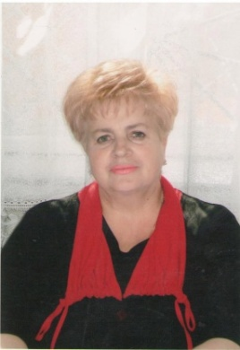
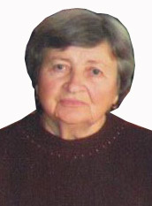
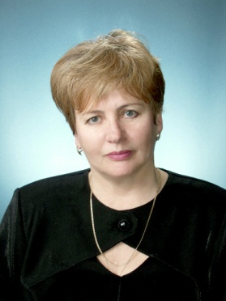
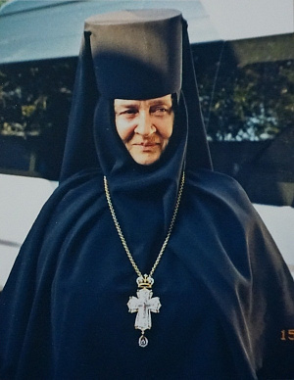
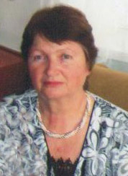
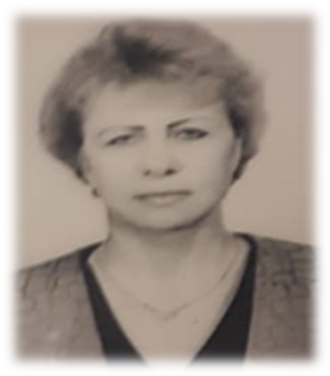
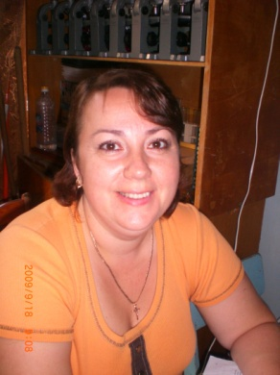
Педагогический стаж - 278 лет
Путий (Гаврик) Елизавета Марковна
Левченко Наталья Яковлевна
Гордиенко Антонина Яковлевна
Мельник Анна
Яковлевна
Матушка
Неонилла
Гордиенко Светлана Леонидовна
Солохненко
Тамара
Николаевна
Мельник Алёна Анатольевна

Slide 3
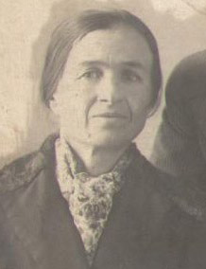
Путий Елизавета Марковна (1885-1982)
Свою педагогическую деятельность Елизавета Марковна начала в 1905 году в станице Андреевской Калининского района. Работала учителем в церковно – приходской школе, а потом учителем начальных классов в х. Бойко-Понура Калининского района.
За свою педагогическую деятельность обучила большое количество ребят. Одним из учеников Елизаветы Марковны был её племянник Бакланов Яков Алексеевич, 1906 года рождения (отец Мельник А.Я).
Педагогический стаж работы составил 25 лет.
Для Елизаветы Марковны были характерны такие качества, как трудолюбие, настойчивость и , пожалуй, самое главное – влюблённость в свою профессию, чувство ответственности за то, что она делала.

Slide 4
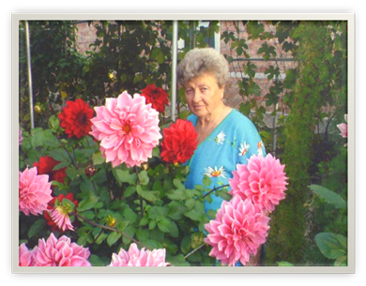
Гордиенко Антонина Яковлевна (1930 – 2011)
В 1954 году Антонина Яковлевна начала свою педагогическую деятельность в Староминской в должности учителя домоводства.
После окончания Армавирского педагогического института продолжила работать учителем начальных классов.
За 43 года Антонина Яковлевна выпустила большое количество учеников.
Опытный педагог, наставник молодежи, Антонина Яковлевна имеет награды, грамоты, благодарности, звание «Ветеран труда».
Находясь на заслуженном отдыхе, Антонина Яковлевна отдавала всё свое свободное время разведению и выращиванию цветов

Slide 5
Кузьмина Нина Яковлевна, 1941г.р., в миру Неонилла настоятельница храма «Церкви иконы Божией Матери Всецарица»
Матушка – наставница воспитывает и обучает сестёр в правилах благодествия и доброправия, оказывает помощь – моральную и психологическую, проводит беседы на духовные и нравственные темы. Предана своему делу. Наставничество, как сердечный порыв, устремлено к достижению её учениками православного самосознания, духовной крепости в исполнении заповедей Христа, жажды служения Отечеству.
У игумении Неониллы три Патриарших награды: орден преподобного Сергия Радонежского III степени, орден святой равноапостольной Ольги III степени и орден преподобной Евфросинии, Великой княгини Московской.

Slide 6
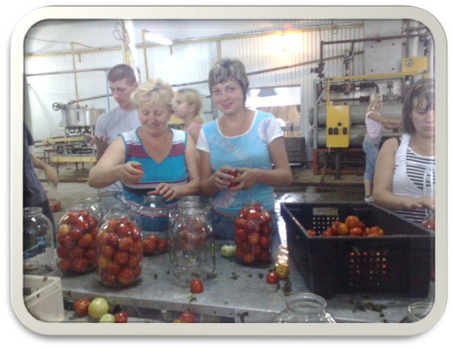
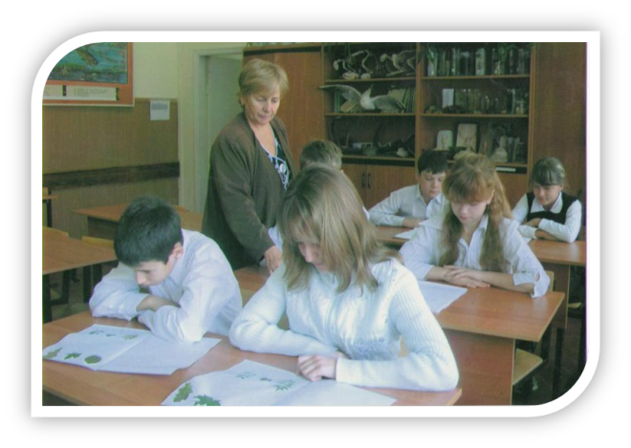
Мельник Анна Яковлевна, 1944 г.р.
1961 год – принята учителем начальных классов в сельскую школу № 6 Староминского района;
1962г – поступила в Краснодарский педагогический институт на факультет естествознания;
1967г – назначена организатором внеклассной и внешкольной работы в СШ № 6 Староминского района;
с 1973 года по настоящее время – учитель биологии МБОУ СОШ № 55 г. Краснодара.
Педагогический стаж Анны Яковлевны составляет 60 лет.
Россия высоко оценила труд учителя.
В 1987 году ей было присвоено звание «Старший учитель», в 1983 году - звание «Отличник народного образования», в 1985 году награждена медалью «Ветеран труда».
Подвижная, излучающая яркий свет глазами, она стремительно входит в класс – в кабинете наступает тишина. Пытливые взоры устремлены на нее, все ждут обычных слов: «Здравствуйте! Садитесь!».После них начинается обыкновенное чудо – общение с удивительным человеком. За плечами большой трудовой путь. Благодарный это труд – растить человека, воспитать его по-настоящему. Анна Яковлевна не просто учитель, а еще и наставник: для каждого найдет нужное доброе слово, каждому поможет в радости и беде. Школа – это ее жизнь, а профессия ее – искусство.

Slide 7
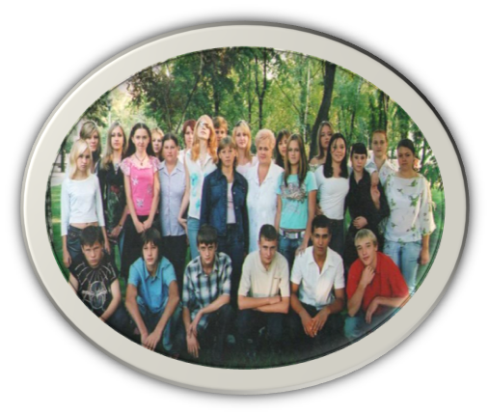
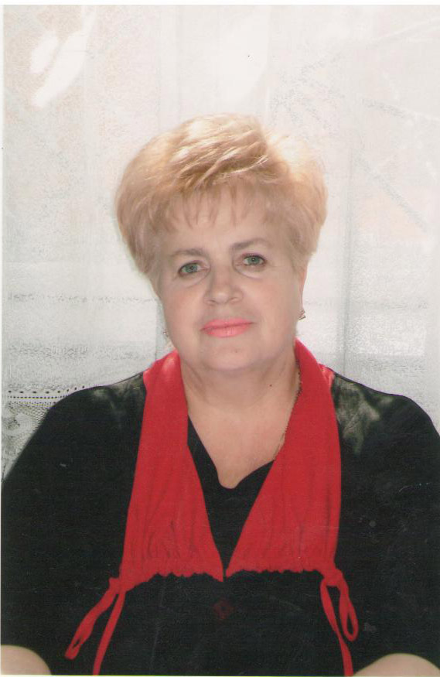
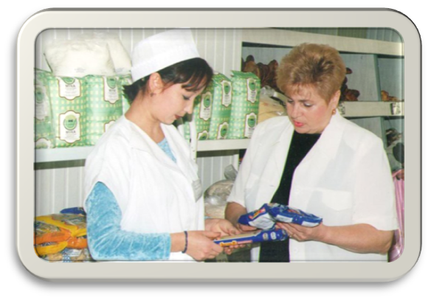
Левченко Наталья Яковлевна (1946 – 2018)
Наталья Яковлевна проработала 48 лет мастером производственного обучения торгового отделения в профессиональном лицее №75.
Опытный мастер своего дела, многим ребятам она дала путевку во взрослую жизнь.
Наталья Яковлевна награждена знаками: «Отличник начального профессионального образования», «Заслуженный мастер производственного обучения Кубани», «Ветеран труда»
«Профессия учителя – самая счастливая. Ведь перед нами дети, наше будущее. Только намного моложе. Помочь им вырасти, вооружить знаниями, умениями, воспитать себе замену – что может быть привлекательней и значительней», - в этом был смысл жизни Натальи Яковлевны, этим она была счастлива.

Slide 8
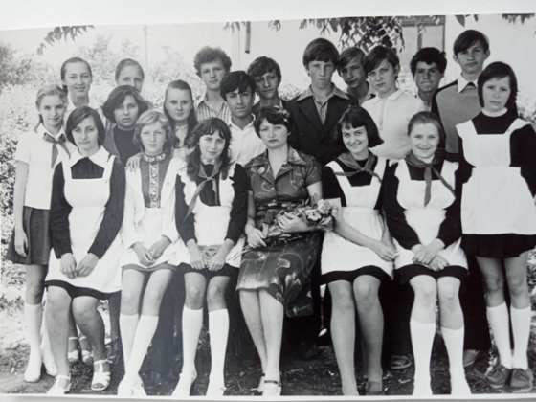
Гордиенко Светлана Леонидовна, 1949 г.р.
Светлана Леонидовна продолжила семейные традиции, получив высшее педагогическое образование, стала учителем географии.
Педагогическую деятельность начинала в станице Динской, затем работала в городе Сургуте Тюменской области, потом в Краснодаре в СОШ №45.
В настоящее время продолжает работать в станице Староминской в СОШ №9 учителем географии. Педагогический стаж составляет 37 лет.
Светлана Леонидовна имеет звания «Отличник народного просвещения», «Ветеран труда».
Она большой энтузиаст и неутомимый искатель по жизни, всего добивается сама. Светлана Леонидовнаа всегда в поиске, она всегда чему-то учится и не боится браться за самые неожиданные проекты. Говорят, что профессионал не всегда может научить этому других, но её это не касается. Она обладает безграничным терпением и способностью найти самый короткий путь, чтобы ученик овладел сутью.

Slide 9
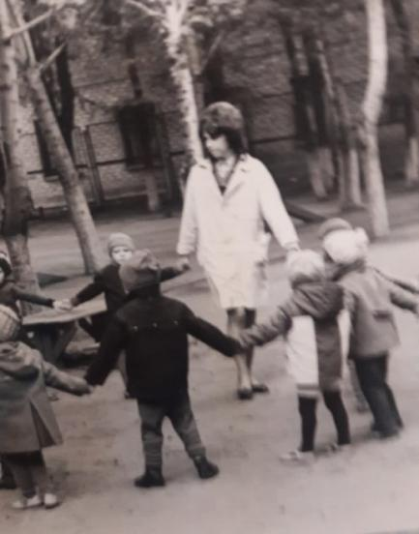
Солохненко Тамара Николаевна, 1951 г.р.
Окончила Краснодарское педагогическое училище, Магаданский педагогический институт, более 18 лет проработала воспитателем детского сада. Награждена грамотами и благодарственными письмами Магаданской области.
За время работы в детском саду зарекомендовала себя грамотным, творчески работающим специалистом, чутким, внимательным, любящим детей педагогом. Надежная, отзывчивая, справедливая, увлеченная натура. Тамара Николаевна пользуется заслуженным уважением среди родителей и коллег.

Slide 10
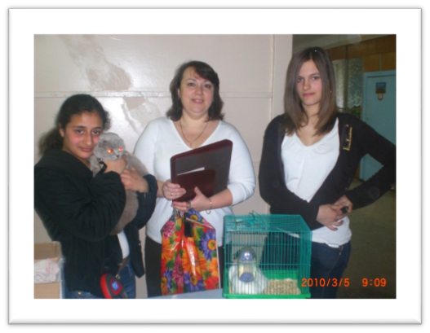
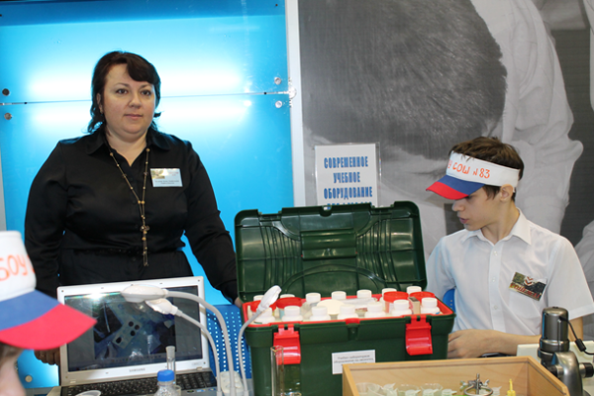
Работает учителем биологии, заместителем директора по УМР в МБОУ СОШ №83 г. Краснодара
Педагогический стаж МЕЛЬНИК АЛЕНЫ АНАТОЛЬЕВНЫ - 27 лет.
Награждена Почетной грамотой Министерства образования и науки РФ, финалист конкурса "Учитель года города Краснодара - 2011", победитель краевого конкурса методических разработок предметов естественного цикла 2014 года, призер конкурса "Лучший классный руководитель - 2014", ветеран труда.
Мельник Алена Анатольевна, 1967 г.р.
«Профессия учителя является уникальной в своем роде. Как известно, практически во все времена существования человечества была потребность в педагогах. Сегодня эта профессия востребована, пожалуй, как никогда прежде. Это раньше учителя ассоциировались исключительно со школой. В наш век ситуация в корне изменилась. Преподавателей становится все больше, и они необходимы в самых различных сферах нашей жизни, именно в этом заключается одна из особенностей профессии учителя».

Slide 11
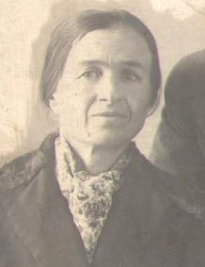
Наша учительская династия

